Slide 1

Riesgo de default en la concesión de un crédito
JOSE ANTONIO SUÁREZ

Slide 2

Importancia del default

Slide 3
Caso de estudio
Comprobar con datos históricos si un préstamo será devuelto en su totalidad o caerá en la categórica default
Uso de datos: dataset Kaggle de 2007 a 2015

Slide 4
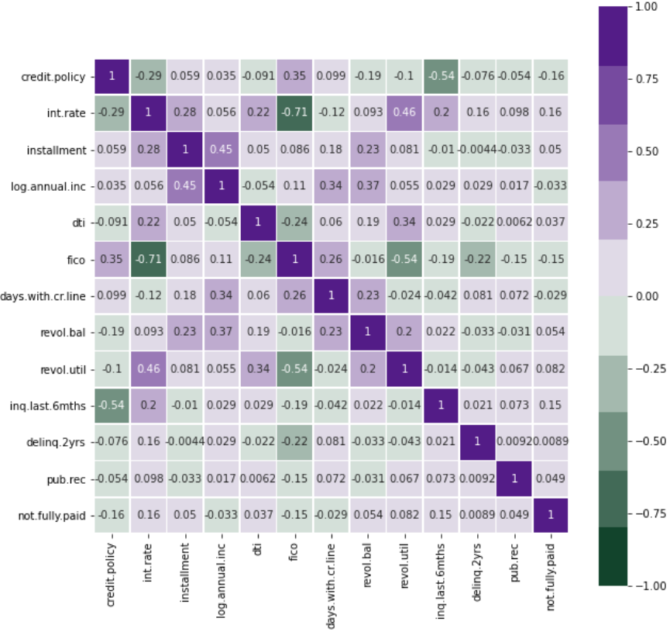
Matriz de correlación

Slide 5
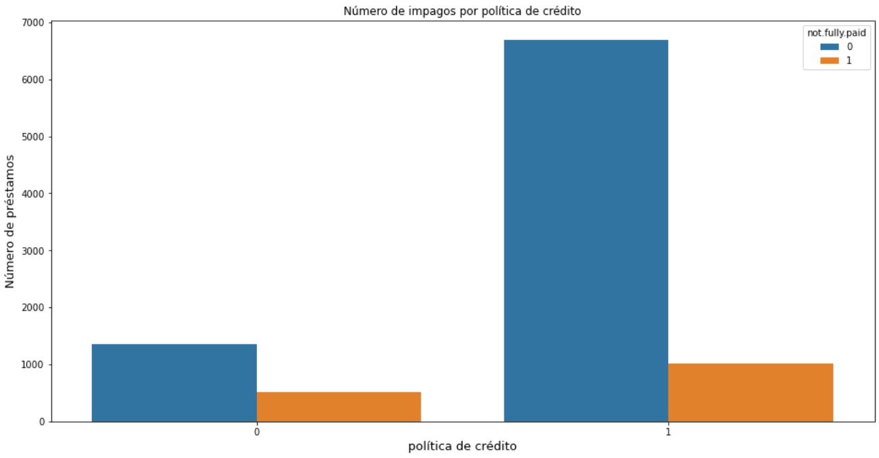
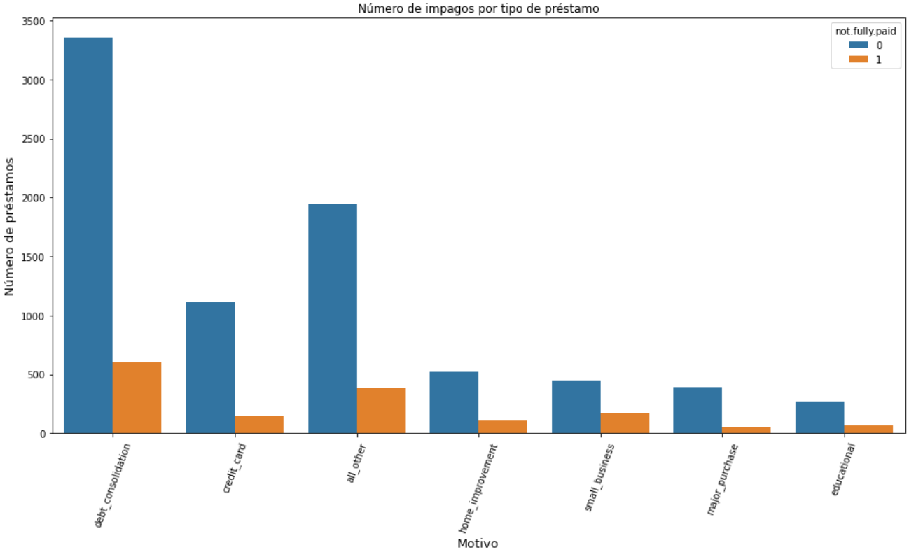
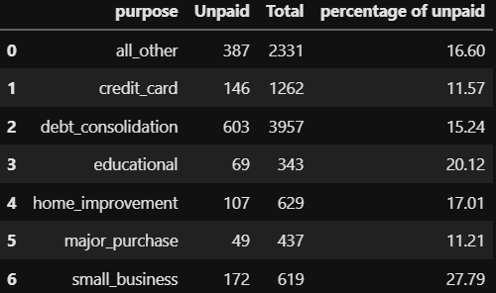
Análisis variables categóricas y binarias

Slide 6
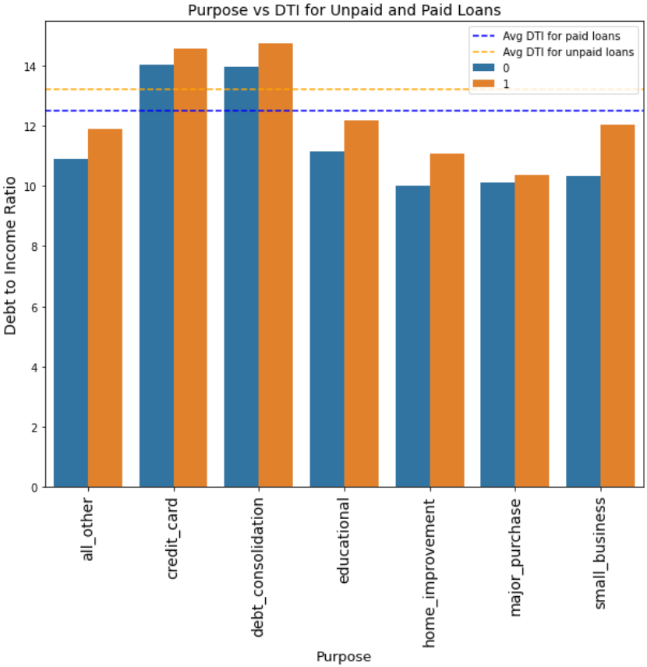
Desglose por categorías y deuda sobre ingresos
Observamos como de media el ratio Deuda/ingresos es mayor para las no pagadas
Individuos más endeudados

Slide 7
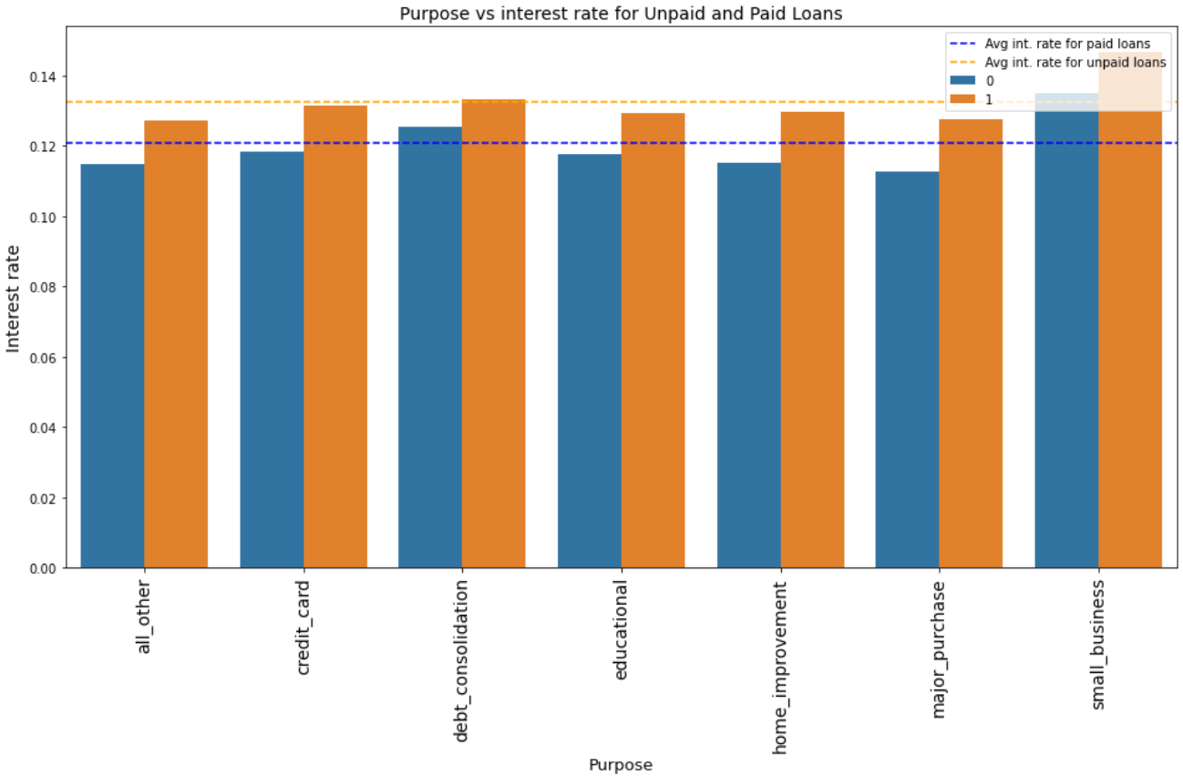
Desglose por categorías y tipos de interés
Observamos como el tipo de interés de los préstamos impagados es superior a los pagados
Lógico pues a mayor calidad de préstamo menor el tipo de interés

Slide 8
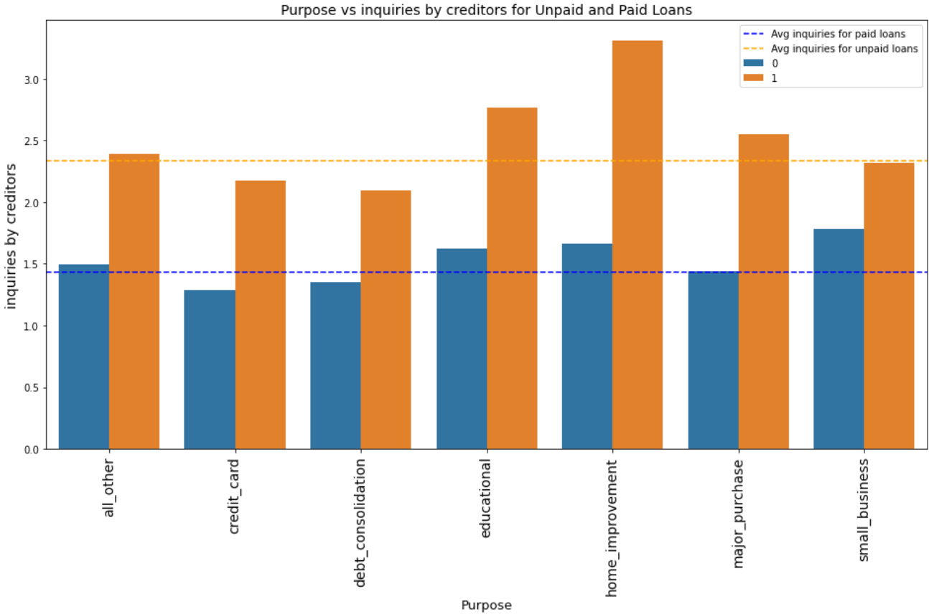
Desglose por categorías y consultas de nuevas líneas de crédito
A mayores consultas de apertura de deudores en los últimos 6 meses mayor el riesgo de default

Slide 9
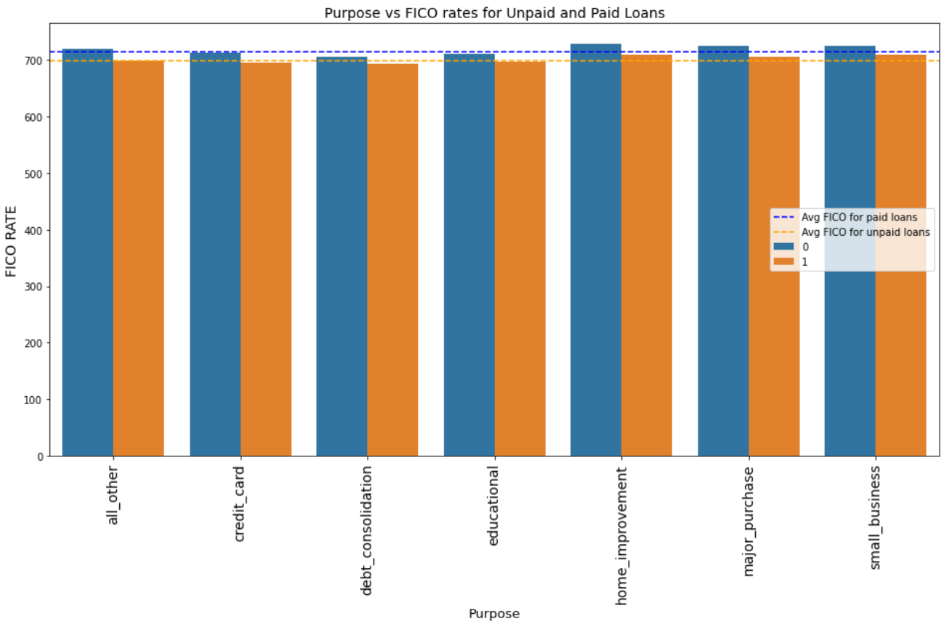
Desglose por categorías y rating FICO
A mayor ratio FICO menores las posibilidades de default

Slide 10
Pasos para elaborar modelo
1) Comprobamos que no existen valores nulos
3) Hacemos un OverSampling para rebalancear el modelo en sus targets
2) Separamos en entrenamiento y testeo, para validar la eficacia de nuestro modelo
3) Seleccionamos como métrica la precisión del modelo(accuracy)
4) filtramos los outliers de nuestra parte de entrenamiento

Slide 11
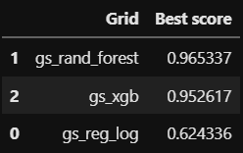
Entrenamiento del Modelo
Entrenamos con distintos parámetros para una Regresión logística, un Random Forest (Bosque Aleatorio) un XGBoost y una red neuronal
RandomForestClassifier(max_depth=20, n_estimators=400)
Al entrenar el modelo en nuestra muestra de test obtenemos: 88.60%

Slide 12
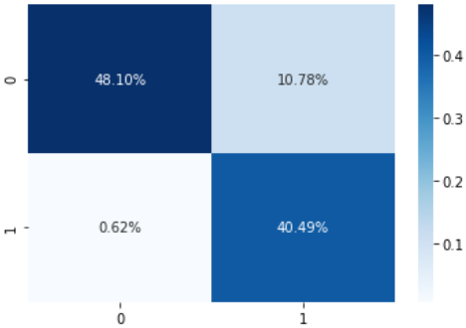
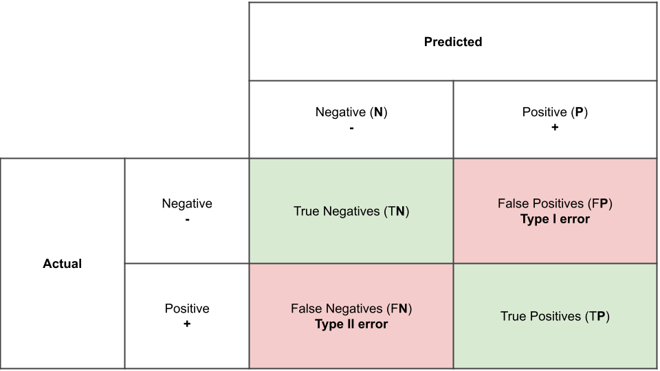
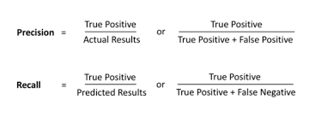
Evaluación de la matriz de confusión
Los valores están bien agrupados en verdaderos positivos y verdaderos negativos
Recall score: 98.5% minimizamos mucho riesgo de default
Precision score: 79%
F1 score: 87.7%

Slide 13
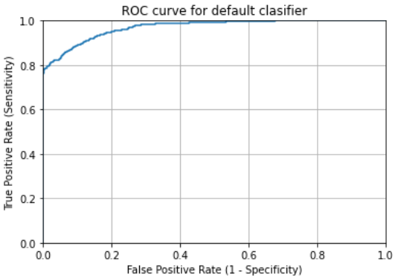
Evaluación con la ROC curve
A más cercano a 1 mejor predictor
Valor obtenido AUC=0.901

Slide 14
Conclusión
A mayor tipo de interés, deuda sobre ingresos y consultas de nuevas líneas de crédito más propenso es el individuo a caer en default
A mayor ratio FICO y con evaluación positiva de Lending Club es más propenso a pagar su préstamo
Hemos obtenido una accuracy de 88.6% empleando un RandomForestClassifier
Buen resultado de recall (98.5%) lo cual favorece su aplicación al tener pocos falsos negativos
Sin ser un modelo perfecto da una predicción bastante aceptable del default de un prestatario

Slide 15

Muchas gracias por vuestra atención

